Slide 1
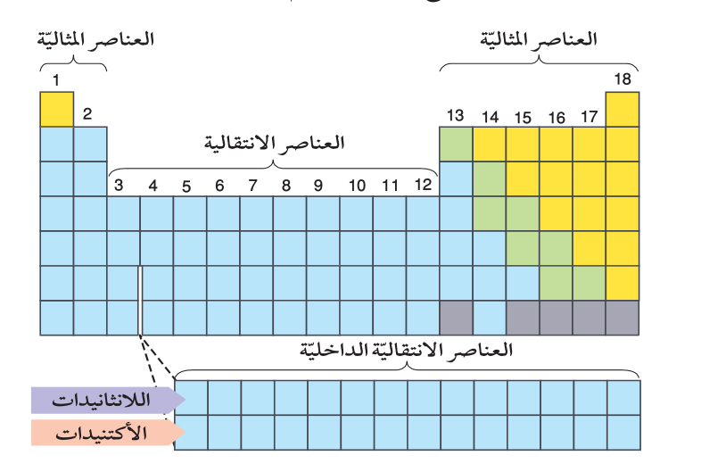
العلوم | المادّة
الثالث الإعدادي | الصفّ
الثالث (الجدول الدوري) | الفصل
العناصر المثالية والعناصر الانتقالية الجزء الثاني | الدرس الثاني

Slide 2
أهداف الدرس
العناصر المثالية والعناصر الانتقالية2
العلوم - الثالث الإعدادي
1- وصف خواص واستخدامات عناصر المجموعات من 15 إلى 18من الجدول الدوري.

Slide 3
العناصر المثالية – المجموعة 15
العناصر المثالية والعناصر الانتقالية2
العلوم - الثالث الإعدادي
المجموعة | التسمية | العناصر |  | أهم الخصائص | أهم الاستخدامات
15 | مجموعة النيتروجين | نيتروجين | N
 |  | فسفور | P
 |  | زرنيخ | As
 |  | أنتيمون | Sb
 |  | بزموث | Bi
النيتروجين والفسفور
ضروريان للمخلوقات الحية.
1- النيتروجين والفسفور ( لافلزات)
يدخل النيتروجين في تركيب الأمونيا المستخدمة في مواد التنظيف والتطهير والصناعة النايلون.
2-الزرنيخ والأنتيمون ( أشباه فلزات) البزموث ( فلز).
3- يشكل النيتروجين 80% من الهواء الجوي.
يستخدم الفسفور في صناعة
أعواد الثقاب والأسمدة.
4- يدخل الفسفور والنيتروجين في تركيب المواد الحيوية التي تعمل على تخزين المعلومات الجينية والطاقة في الجسم.
الفسفور مكون أساسي في صحة الأسنان والعظام.

Slide 4
العناصر المثالية – المجموعة 16
العناصر المثالية والعناصر الانتقالية2
العلوم - الثالث الإعدادي
المجموعة | التسمية | العناصر |  | أهم الخصائص | أهم الاستخدامات
16 | مجموعة الأكسجين | الأكسجين لافلز | O | 1- الأكسجين والكبريت من العناصر الأساسية في الحياة. 2- التيلوريوم والبولونيوم الأثقل في المجموعة. 3- يكوّن الأكسجين الذي نتنفسه حوالي 20% من الغلاف الجوي. 4- يلعب الأوزون دور مهم في حماية المخلوقات الحية من الإشعاعات الشمسية الضارة.
 |  | الكبريت لافلز | S
 |  | السيلينيوم لافلز | Se
 |  | التيلوريوم شبه فلز | Te
 |  | البولونيوم شبه فلز | Po
1- يحتاج الجسم إلى الأكسجين
لانتاج الطاقة من الغذاء.
2- يدخل الأكسجين في تركيب الصخور والمعادن- ضروري للإشتعال ويدخل في تركيب الأوزون.
3- يستخدم الكبريت في صناعة حمض الكبريتيك الذي يستخدم في صناعة الطلاء والأسمدة والمنظفات والأنسجة والمطاط.
4- يستخدم السيلينيوم في الخلايا
الشمسية وعدادات الكهرباء وآلات
التصوير بسبب شدة حساسيته للضوء.

Slide 5
نشاط تقييمي 1
العناصر المثالية والعناصر الانتقالية2
العلوم - الثالث الإعدادي
عزيزي الطالب: مستعينًا بالمعلومات السابقة، أجب عن الأسئلة التالية:
يوضح الجدول التالي معلومات عن عناصر المجموعتين 14 و 16 اللتين يمثلهما الرمزان (س) و (ص).
1- أي المجموعتين (س) أم (ص) هي المجموعة 16؟
2- قارن بين كثافة عناصر المجموعتين (س) و (ص).
3- كم يساوي العدد الذري للعنصر الرابع في المجموعة(ص)؟
4- كلما اتجهنا إلى أسفل المجموعة تقل درجة الغليان عناصر المجموعة .............. بينما تزداد درجة غليان عناصر المجموعة ............، ما عدا العنصر الذي عدده الذري ............... .
مجموعة (ص)
عناصر مجموعة (س) أكثر كثافة من عناصر مجموعة (ص).
52
س
84
ص

Slide 6
العناصر المثالية – المجموعة 17
العناصر المثالية والعناصر الانتقالية2
العلوم - الثالث الإعدادي
المجموعة | التسمية | العناصر |  | أهم الخصائص | أهم الاستخدامات
17 | مجموعة الهالوجينات | فلور | F
 |  | كلور | Cl
 |  | بروم | Br
 |  | يود | I
 |  | استاتين | At
1- إنتاج الأملاح ( كلوريد الصوديوم / ملح اليود).
1- سميت بالهالوجينات وتعني ( مكونات الأملاح) لأن جميع عناصر هذه المجموعة تكوّن املاحًا عند اتحادها مع عناصر الفلزات القلوية ( المجموعة 1).
2- جميع عناصر هذه المجموعة لافلزات ما عدا الأستاتين شبه فلز مشع.
2- يستخدم الكلور في التعقيم.
3- أكثر عناصر هذه المجموعة نشاطًا (الفلور) وأقلها هو ( اليود).

Slide 7
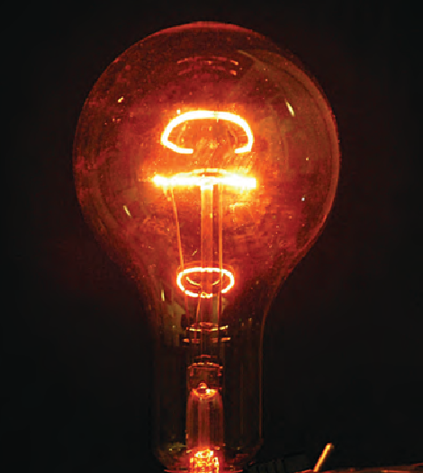
العناصر المثالية – المجموعة 18
العناصر المثالية والعناصر الانتقالية2
العلوم - الثالث الإعدادي
المجموعة | التسمية | العناصر |  | أهم الخصائص | أهم الاستخدامات
18 | مجموعة الغازات النبيلة | هيليوم | He | 1- تسمى عناصر المجموعة 18 بالغازات النبيلة لأنها توجد في الطبيعة منفردة ونادرًا ما تتحد مع عناصر أخرى لأن نشاطها قليل جدًّا. 2- الرادون غاز مشع ينتج بشكل طبيعي عند تحلل اليورانيوم في التربة والصخور، وهو غاز مضر جدًّا.
 |  | نيون | Ne
 |  | أرجون | Ar
 |  | كريبتون | Kr
 |  | زينون | Xe
 |  | رادون | Rn
1- يستخدم الهيليوم في ملء البالونات والمناطيد لأن كثافته أقل من كثافة
الهواء.
2- يستخدم الكريبتون مع النيتروجين في مصابيح الإنارة العادية.
3- إذا استخدم مزيج من الكريبتون والأرجون والزينون في المصابيح فإنها تدوم فترة أطول لأنها تحفظ الفتيل( سلك التنجستين ) من الاحتراق .
4- تستخدم مصابيح الكريبتون في إنارة أرضية مدارج المطارات.

Slide 8
نشاط تقييمي 2
العناصر المثالية والعناصر الانتقالية2
العلوم - الثالث الإعدادي
عزيزي الطالب: مستعينًا بالمعلومات السابقة، أجب عن الأسئلة التالية:
أكمل الجدول أدناه بكتابة اسم العنصر بجانب المجال الذي يستخدم فيه:
الرقم | المجال الذي يستخدم فيه العنصر | اسم العنصر
1 | يضاف إلى مياه الشرب للتخلص من البكتيريا الموجودة فيها.
2 | ملء البالونات والمناطيد.
3 | يستخدم في إنارة أرضية مدارج المطارات.
4 | أكثر عناصر مجموعة 17 نشاطًا كيميائيًا.
5 | غاز مشع ينتج بشكل طبيعي عند تحلل اليورانيوم في التربة والصخور.
الكلور
الهيليوم
الكربتون
الفلور
الرادون

Slide 9
العناصر المثالية والعناصر الانتقالية2
العلوم - الثالث الإعدادي
أسئلة تقويمية
أ – يمثل الشكل المجاور مخططًا للجدول الدوري يحتوي على رموز افتراضية لبعض العناصر، حدد الرمز الإفتراضي لغاز نبيل.
A
C
B
F

Slide 10
أسئلة تقويمية
العناصر المثالية والعناصر الانتقالية2
العلوم - الثالث الإعدادي
ب - أيّ الهالوجينات الآتية يعتبر عنصرًا مشعًا؟
البروم
الأستاتين
الكلور
اليود

Slide 11
العناصر المثالية والعناصر الانتقالية2
العلوم - الثالث الإعدادي
انتهى الدرس

